Slide 1

Marketing alapjai
Egy 45 perces interaktív óra, amelyben megismerkedünk a piac szereplőivel, a piaci formákkal, a SWOT-analízissel, a BCG-mátrixszal, a piacra lépési akadályokkal és a marketingmix 7 elemével. Készülj fel — ma egy igazi marketinges szemüvegén keresztül nézzük a világot!
KÖZÉPISKOLA · GAZDASÁGTAN · 45 PERC

Slide 2
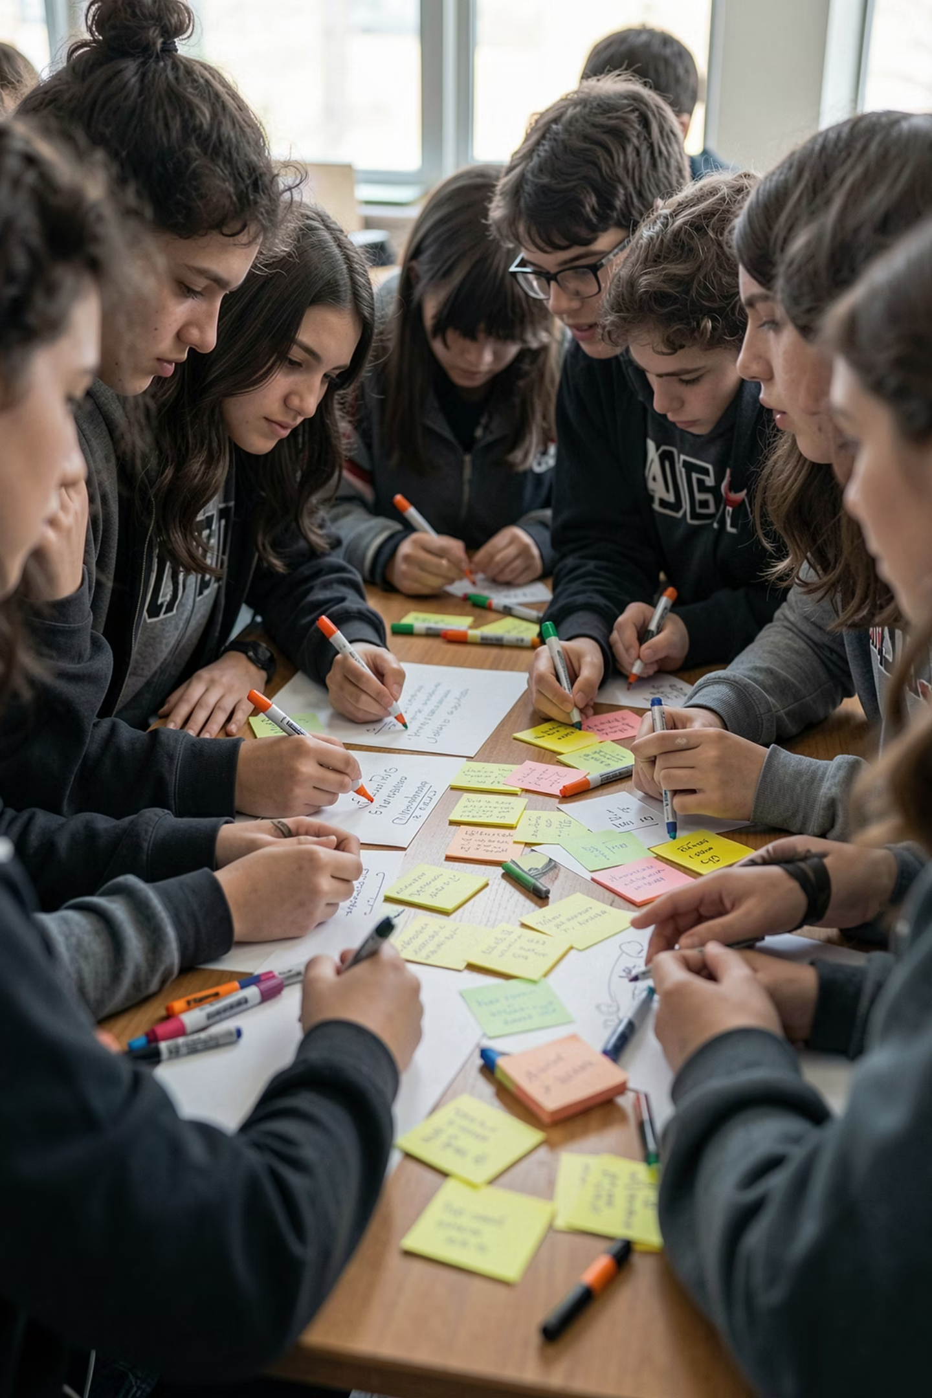
Ráhangolódás: Mi a marketing?
Képzeld el, hogy egy új büfét vagy piskótázót nyitsz az iskolában. Mire lenne szükséged a sikerhez? Jó ár? Ízletes ételek? Hirdetés? A tanulók ötleteit a marketing fogalmával kapcsoljuk össze.
🎯 Mi a marketing?
A marketing nem csupán reklám — az a folyamat, amellyel egy vállalkozás megismeri a vevők igényeit, és olyan terméket vagy szolgáltatást kínál, amelyre valóban szükség van.
💡 Miért fontos?
A jó marketing segít abban, hogy a megfelelő termék a megfelelő áron, a megfelelő helyen és a megfelelő módon jusson el a vevőhöz. Enélkül még a legjobb ötlet is elbukhat.

Slide 3



Piaci szereplők
A piac nem működhet szereplők nélkül. Három fő csoport alkotja a gazdasági körforgást: fogyasztók, vállalkozások és az állam. Mindegyiknek megvan a saját szerepe és érdeke.
Fogyasztók
Vállalkozások
Állam
Azok, akik megveszik és felhasználják a termékeket és szolgáltatásokat. Ők határozzák meg a keresletet, és döntéseikkel befolyásolják a piacot.
Példa: Te, amikor megveszed a reggelid az iskolai büfében.
Termékeket állítanak elő vagy szolgáltatásokat nyújtanak nyereség elérése érdekében. Ők alkotják a kínálati oldalt, és versenyeznek a fogyasztók kegyeiért.
Példa: Az iskolai büfé üzemeltetője.
Szabályozza a piac működését, adókat vet ki, támogatásokat nyújt, és közszolgáltatásokat biztosít. Célja a tisztességes verseny és a fogyasztóvédelem.
Példa: Élelmiszer-biztonsági előírások, ÁFA.

Slide 4
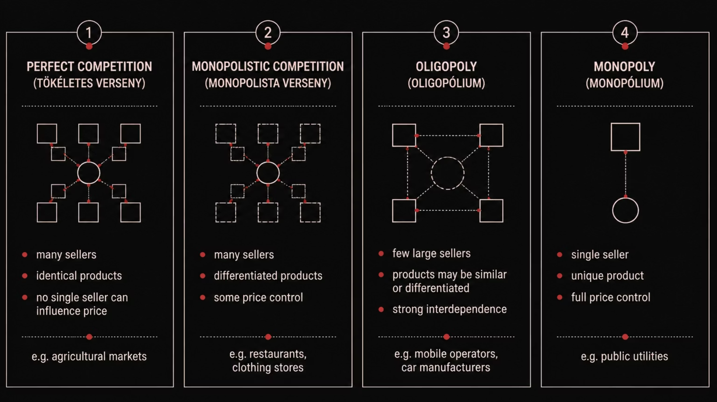

Piaci formák
A piacok nem egyformák. Attól függően, hogy hány eladó és vevő vesz részt a versenyben, valamint hogy mennyire különböznek a termékek, négy fő piaci formát különböztetünk meg. Ismerd fel a különbségeket!
🔍 Helyzetfelismerő feladat: Próbáld meg azonosítani, hogy a mobilpiac, a pékségek vagy az áramszolgáltató melyik piaci formába tartozik!

Slide 5
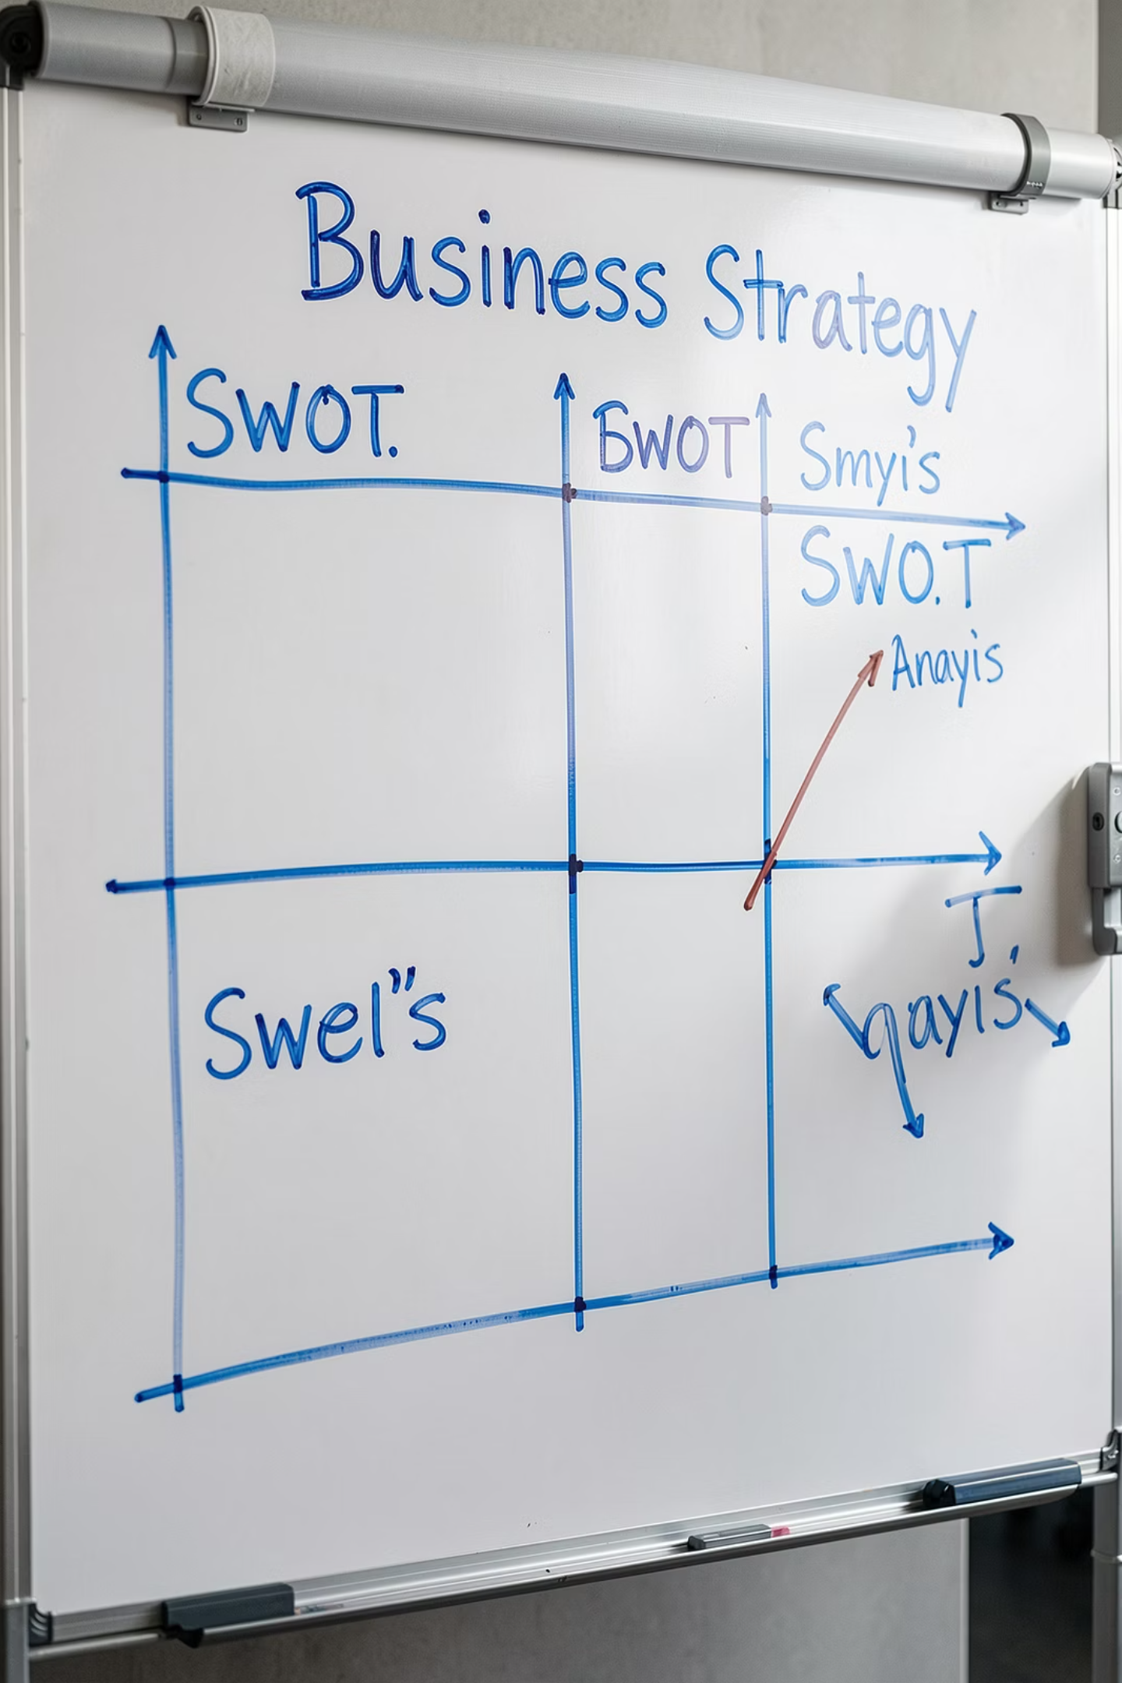




SWOT-analízis
A SWOT egy stratégiai tervezési eszköz, amely segít feltárni egy vállalkozás belső és külső tényezőit. Egy egyszerű iskolai büfé példáján keresztül mutatjuk be.
Erősségek (Strengths)
Belső előnyök: jó hely, alacsony bérleti díj, kedvelt termékek, gyors kiszolgálás.
Gyengeségek (Weaknesses)
Belső hátrányok: kis választék, régi berendezés, korlátozott nyitvatartás.
Lehetőségek (Opportunities)
Külső előnyök: növekvő tanulólétszám, egészségtudatos trendek, online rendelés.
Veszélyek (Threats)
Külső kockázatok: új versenytárs, emelkedő alapanyagárak, szigorúbb szabályozás.

Slide 6

BCG-mátrix
A Boston Consulting Group mátrixa segít a vállalatoknak termékeik stratégiai besorolásában piaci részesedésük és piaci növekedésük alapján. Négy kategóriát különböztetünk meg.
A négy kategória
Példák a mindennapokból
⭐ Sztár — Magas növekedés, nagy részesedés. Befektetést igényel, de nagy a potenciál.
🐄 Fejőstehén — Alacsony növekedés, nagy részesedés. Stabil bevételi forrás.
❓ Kérdőjel — Magas növekedés, kis részesedés. Kockázatos, de lehet belőle sztár.
🐕 Döglött kutya — Alacsony növekedés, kis részesedés. Felülvizsgálatot igényel.
Egy nagy élelmiszeripari cég termékei:
Sztár: Új energiaital, ami robbanásszerűen terjed
Fejőstehén: Klasszikus kóla, évtizedek óta stabil eladás
Kérdőjel: Új vegán snack, még nem talált piacra
Döglött kutya: Elavult ízvilágú üdítő, csökkenő kereslet
A BCG-mátrix segít eldönteni: melyik terméket fejlesszük, melyiket tartsuk, és melyiktől váljunk meg.

Slide 7
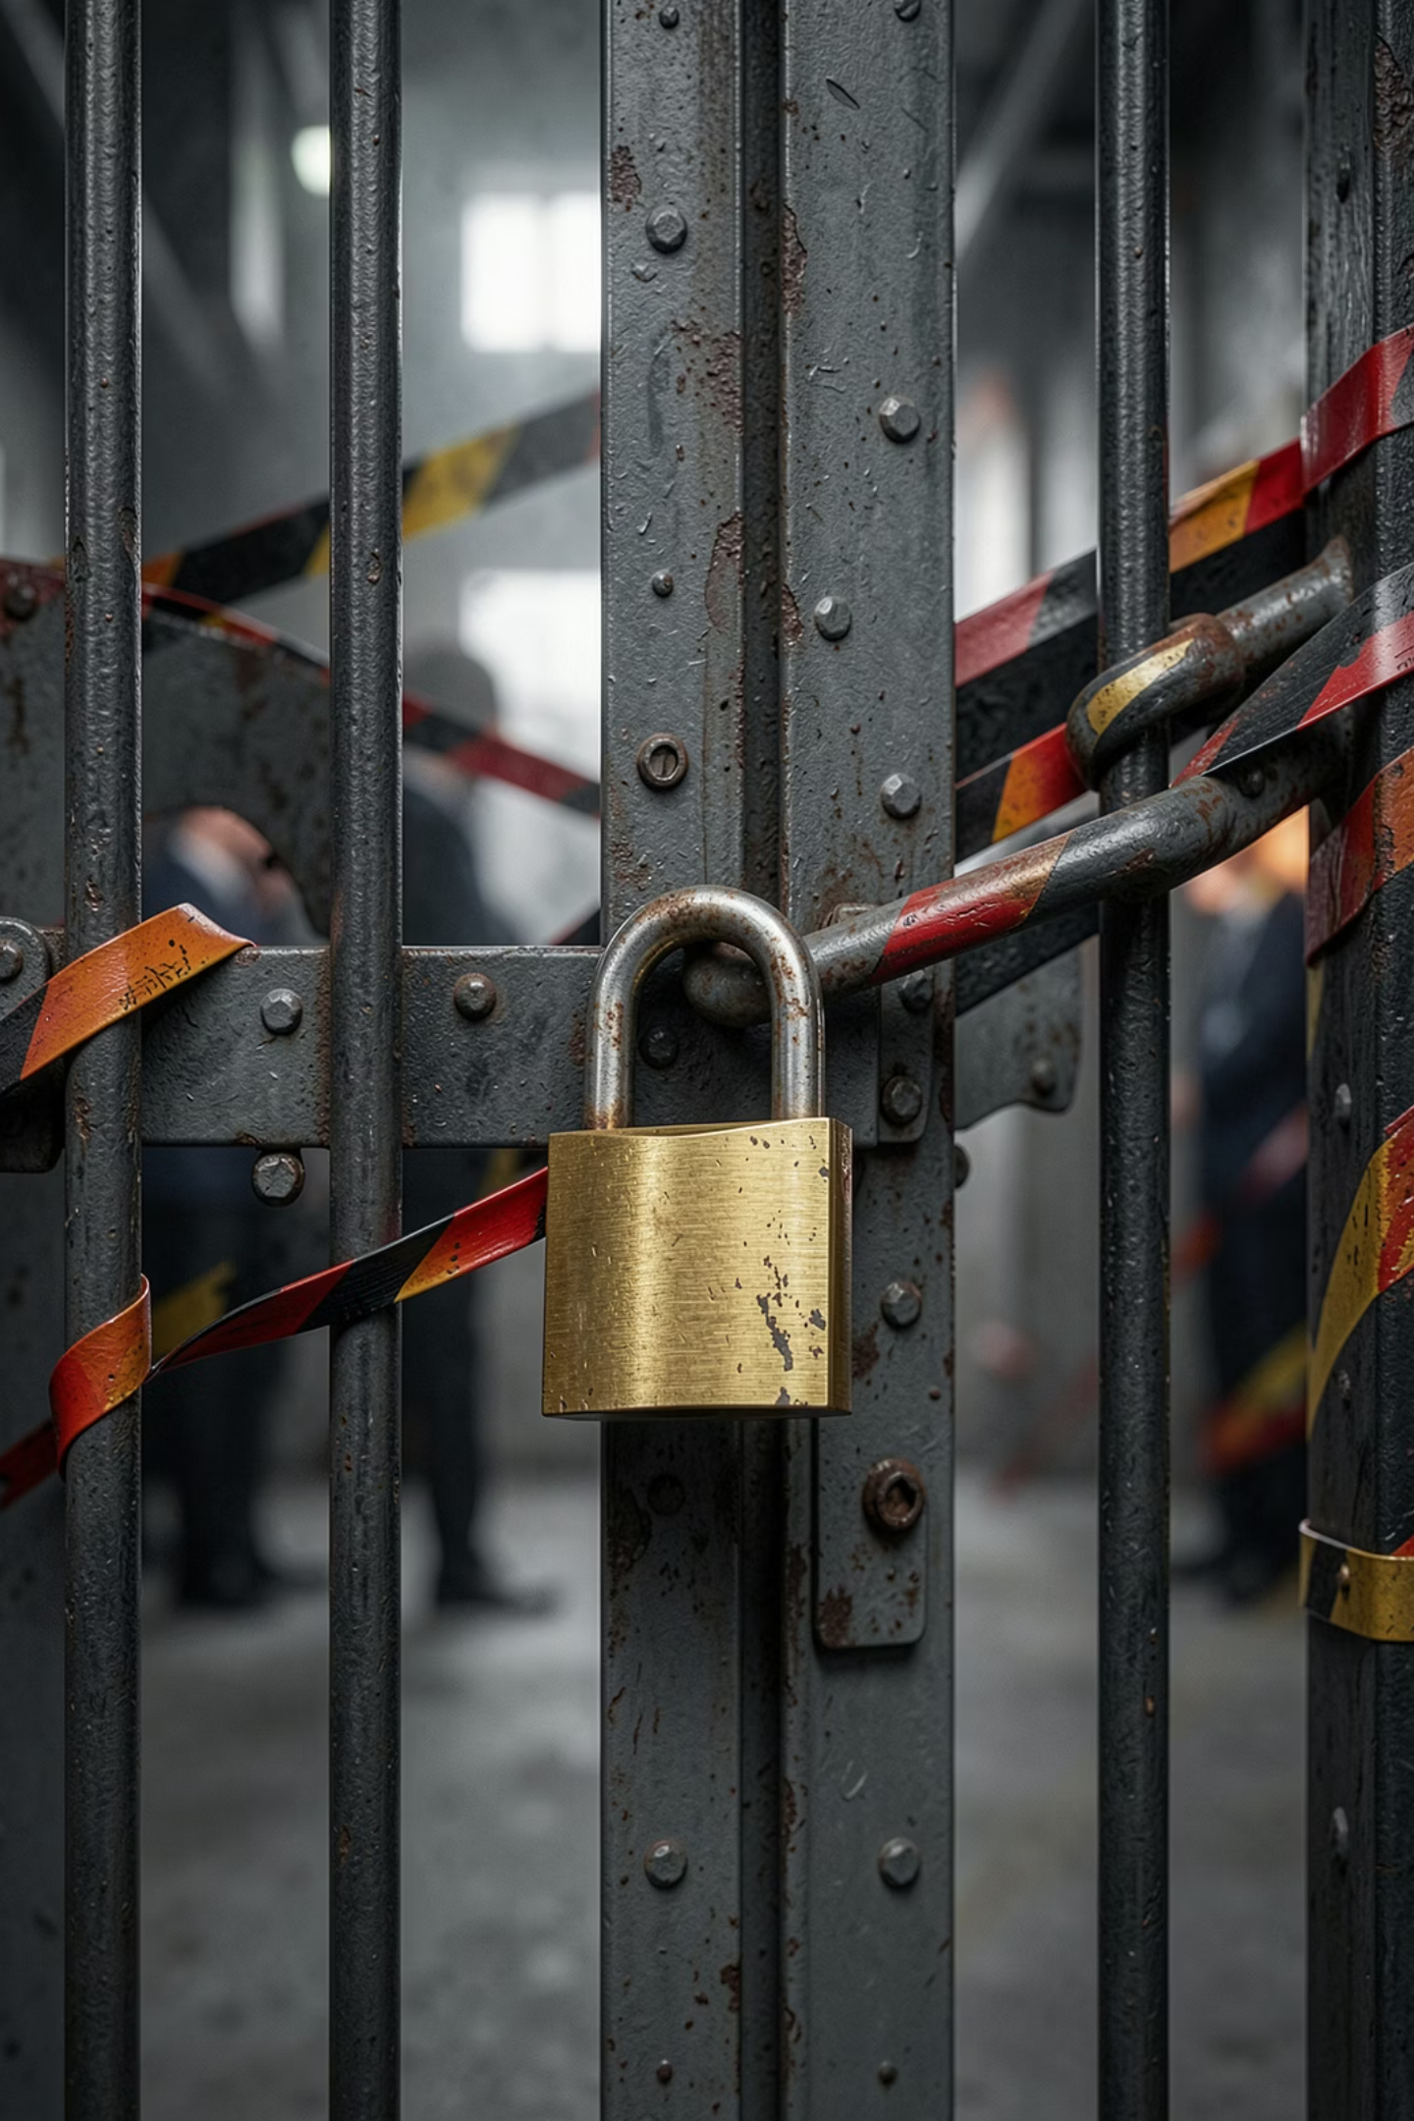

Piacra lépési és kilépési akadályok
Miért nem tud bárki bármilyen vállalkozást indítani? A válasz: belépési és kilépési akadályok léteznek, amelyek megnehezítik vagy megakadályozzák a piacra való belépést és kilépést.
🚧 Belépési akadályok
Tőkeigény — Induló beruházás, gépek, készlet
Technológia — Szakértelem, szabadalmak
Verseny — Meglévő erős szereplők
Jogi szabályozás — Engedélyek, licencek
🚪 Kilépési akadályok
Hitelek — Visszafizetési kötelezettség
Szerződések — Bérleti, beszállítói megállapodások
Eszközök — Nehéz értékesíteni a speciális gépeket
Munkavállalók — Felmondási költségek

Slide 8





A marketingmix — 4P
A marketingmix a marketingeszközök rendszerezett halmaza. Az eredeti 4P modell a termékalapú vállalkozások számára ad keretet. Minden elemnek összhangban kell lennie a többivel.
Product — Termék
Price — Ár
Mit kínálunk? Milyen minőségű, milyen csomagolású, milyen funkciókkal rendelkezik?
Mennyiért adjuk? Versenyképes? Fedezze a költségeket és hozzon nyereséget.
Place — Értékesítés
Promotion — Kommunikáció
Hol és hogyan jut el a vevőhöz? Bolt, webshop, közvetítő?
Hogyan hirdetjük? Reklám, social media, PR, akciók?
📌 Példa: Egy új iskolai szendvics — friss alapanyagok (Product), 500 Ft (Price), büfépult (Place), Instagram poszt (Promotion).

Slide 9

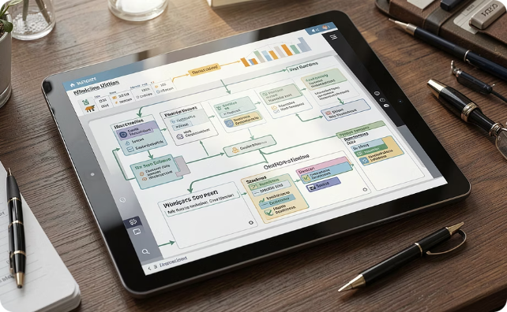

A marketingmix bővítése — 7P
A szolgáltatások esetében a 4P nem elegendő. A szolgáltatásmarketing három további elemmel egészíti ki a mixet: People, Process és Physical Evidence. Ezek együtt alkotják a 7P modellt.
People — Emberek
Process — Folyamat
Physical Evidence — Fizikai környezet
A szolgáltatást nyújtó munkatársak minősége, hozzáállása és szakértelme közvetlenül befolyásolja a vevői élményt. Egy kedves pultos többet ér, mint bármilyen reklám.
Hogyan zajlik a szolgáltatás? A rendelésfelvételtől a kiszolgálásig minden lépésnek gördülékenynek kell lennie. A lassú vagy kaotikus folyamat elveszíti a vevőt.
A környezet, amelyben a szolgáltatás történik: tisztaság, dizájn, illat, zene. Ezek mind üzenetet közvetítenek a vevőnek a minőségről és a márkáról.

Slide 10


Összegzés és ellenőrzés
Gratulálunk — ma egy teljes marketing alapozó órát vettetek! Nézzük át a legfontosabb fogalmakat kérdés-felelet formájában.
1
2
Piaci szereplők
Piaci formák
Fogyasztó, vállalkozás, állam — ki mit csinál a piacon?
Tökéletes verseny, monopolista verseny, oligopólium, monopólium
3
4
SWOT-analízis
BCG-mátrix
Erősségek, gyengeségek, lehetőségek, veszélyek — belső és külső tényezők
Sztár, fejőstehén, kérdőjel, döglött kutya — termékstratégia
5
6
Belépési akadályok
7P marketingmix
Tőke, technológia, verseny, jogi szabályozás — miért nem könnyű vállalkozni?
Product, Price, Place, Promotion + People, Process, Physical Evidence
🎯 Házi feladat: Válassz egy általad ismert márkát vagy vállalkozást, és készíts hozzá egy rövid SWOT-analízist és 7P táblázatot!

